Slide 1






CASES DE SUCESSO

Slide 2
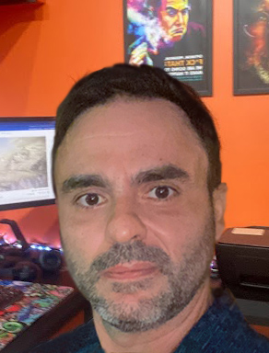
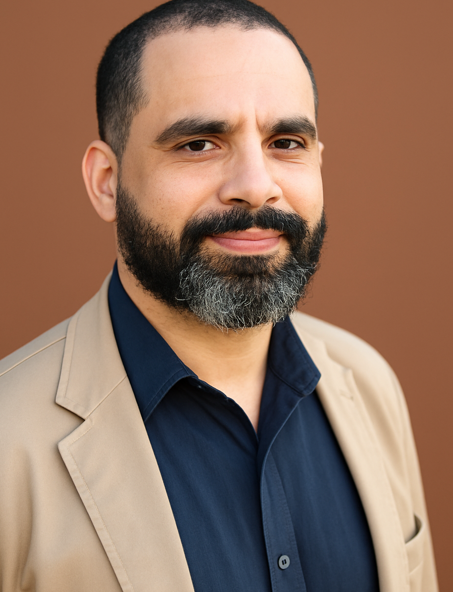
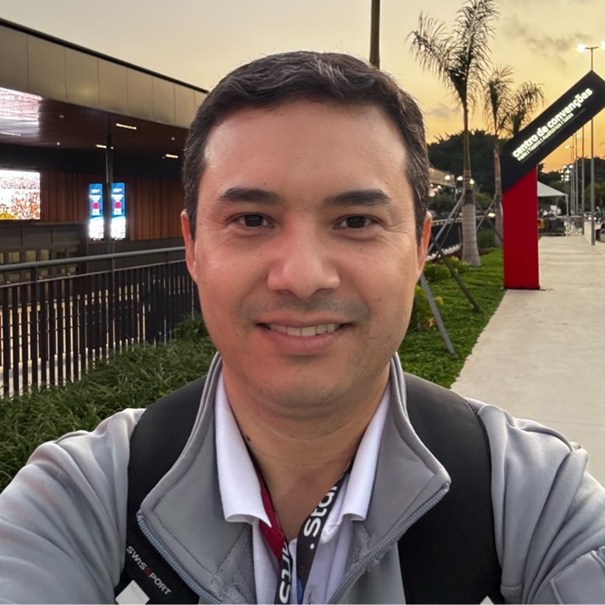
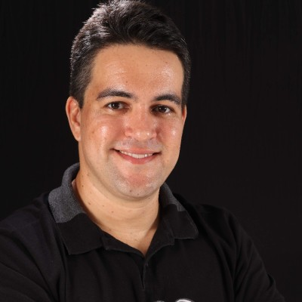
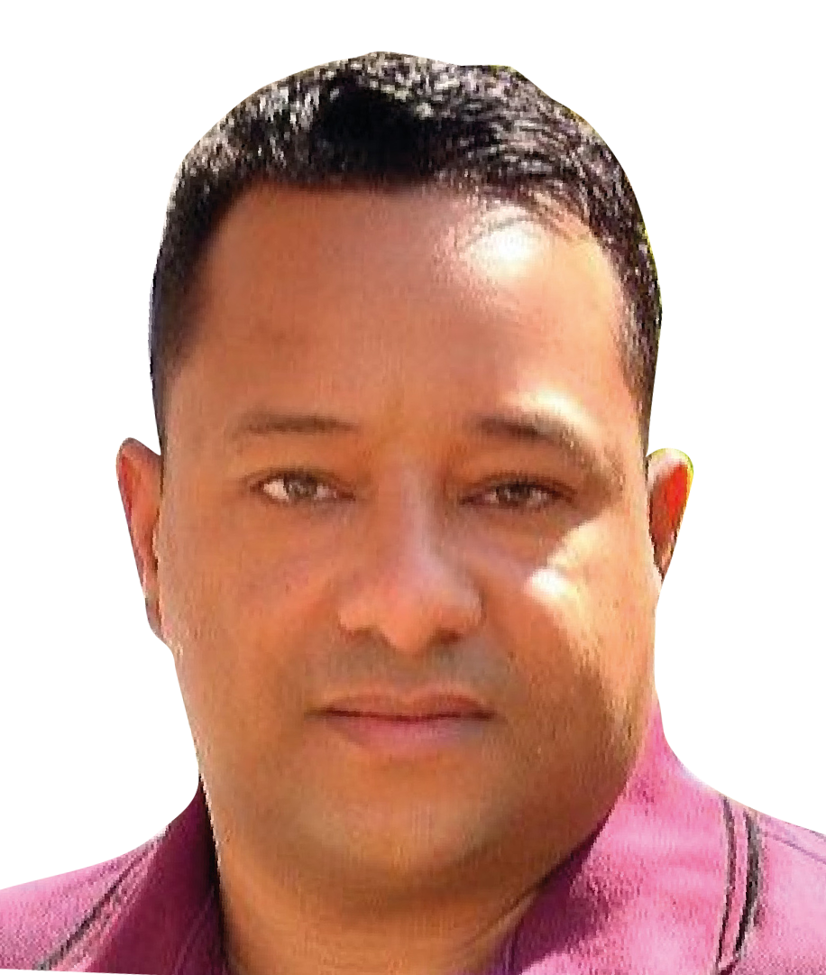
Palestrantes
Thiago Giani
Eriston Santos
CEO da Brain Analytics e Diretor de
Inovação e IA no SINDINFORMÁTICA-GO
Diretor de Inovação Brain Analytics
Daniel Silva
Carlos A. Gomes
Maykon Ponce
Gerente de TI, Inovação, Soluções para BackOffice e RPA Grupo Saga Veículos
Head de Tecnologia do Grupo Nisa Veículos
Gerente de Tecnologia e Comunicação do Grupo Italiana Veículos

Slide 3














Sobre a Brain
A Brain - RPA & Analytics é uma empresa de tecnologia especialista em soluções e serviços de personalizados e customizáveis. Atuante no mercado desde 2020, já ajudamos várias empresas a resolverem problemas de negócios complexos, com resultados que geram economia e otimizam recursos.
RPA
Data
Intelligence
Agentes de IA
Personalizados
38.000
Gerenciamento de
Processos de Negócio
Consultoria
Especializada
Horas de Projetos
de automações e dados
Authorized Reseller
Empresa associada:
Partners Alliance

Slide 4
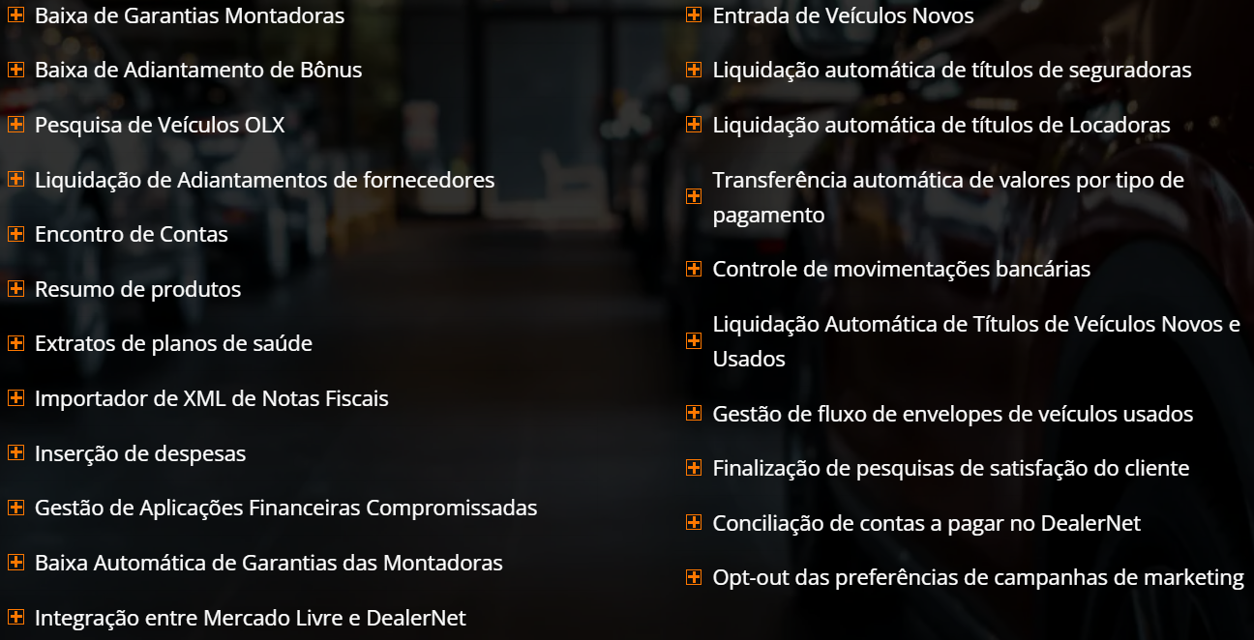
Pitch Deck Concessionárias

Slide 5

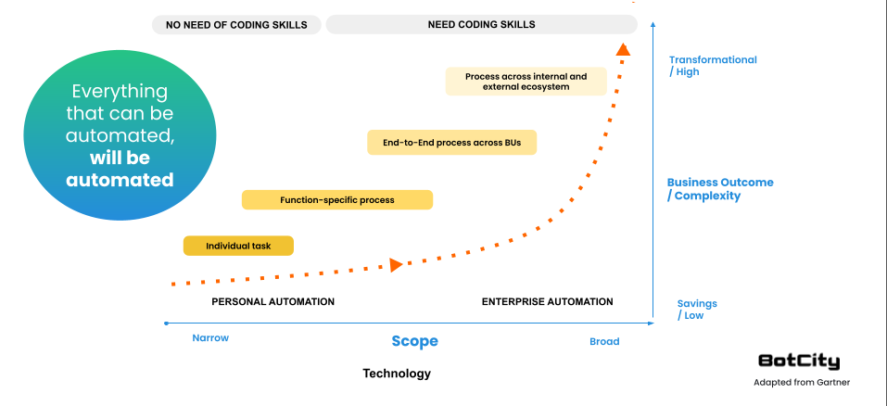
A seleção cuidadosa da Tecnologia e da Orquestração pode ser um grande diferencial!
Notes:
A gente usava lowcode
O time percebia que processos e2e sempre precisavam incrementar com códificaça personalizada
Mudamos radicalmente para high code

Slide 6
Quais são as principais características e diferenças entre tecnologias High, Low e No Code!
ASPECTO
HIGH CODE
LOW CODE
NO-CODE
Codificação
Escrita do zero
Fluxos e baixa codificação
Sem uso de código
Flexibilidade
Maior flexibilidade e customização
Flexibilidade reduzida
Flexibilidade limitada
Complexidade
Alta
Média
Baixa
Velocidade DEV
Menor
Média
Maior
Usuários alvo
Devs
Devs / Analistas
Usuários de negócio
Notes:
Interessante observar o time do dev usando IA para construção dos códigos, o que acelera o dev, pelo fato de serem High code Dev’s, possíveis erros gerados pela IA, conseguem perceber ao revisar

Slide 7
Jornada Hiperautomação - Março 2025
O Grupo Nisa atua nos estados de Goiás e Tocantins, reunindo marcas consolidadas como Nisa Hyundai, Nisa Caoa Chery e Nisa Seminovos. Presente em diversos segmentos, o grupo se destaca pela excelência no atendimento e infraestrutura moderna.
Alcançamos uma REDUÇÃO de 43% no tempo total gasto nos processos automatizados.
25%
33%
58%
Entrada de
Veículos Novos
Baixa de
adiantamento
de Bônus
Baixa de Garantias
Hyundai
Próximos Passos
Expandir a iniciativa de hiperautomação para outros departamentos e empresas do Grupo Nisa.
Definir metas claras e mensuráveis para a identificação de novas oportunidades de automação e sua priorização estratégica.
Sede: Aparecida de Goiânia/GO
Segmento: Automotivo
Fundada em: 2009
Tamanho: 400 - 500
Site: www.nisahyundai.com.br

Slide 8









Case 1 – Nisa Veículos
Automação: Baixa de Garantias Montadora Hyundai
INÍCIO
Email Montadora
Portal Montadora
60 s
25 s
Por item
Por item
FIM
+
16h 40m
6h 40m
1000 itens
1000 itens
58%
98%
Redução de tempo
Taxa de Sucesso
Notifica Execução
Valida Lançamentos
Notes:
Receber e-mail da montadora, acessar o Portal da Hyundai para cada loja do grupo e fazer o download do arquivo excel com dados das garantias e fazer o encontro de contas de garantias para cada loja dentro do ERP Dealer.Net.

Slide 9




Jornada Hiperautomação - Outubro 2024
A Italiana Automóveis é a concessionária líder de vendas da marca Fiat em Pernambuco, com atuação nas cidades de Recife e Caruaru, e representa, além da Fiat, as marcas Jeep e RAM, oferecendo veículos novos e seminovos.
34
+200h
BOTS ativos
economizadas/mês
Informações em Real Time
Integração TOTAL entre sistemas
Auditoria padronizada
TI ainda mais estratégica
Próximos Passos
Sede: Recife/PE
Segmento: Automotivo
Fundada em: 1998
Tamanho: 600 - 1000
Site: www.italiana.com.br
Automatizar a verificação e validação de documentos no fluxo de vendas de veículos, com uso de IA integrada ao sistema BPM da concessionária.

Slide 10




Case 2 – Italiana Veículos
Automação: Busca de Veículos na OLX
INÍCIO
3m
19
16m
Leitura de Parâmetros
Extração de Anúncios
1 anúncio por modelo
Cliques
3 modelos,
10 anúncios
+
~30m
195
100%
FIM
10 anúncios por modelo
Processo
automatizado
Cliques
Evolução: Chatbot no Whatsapp com IA conversacional
1h 30m
570
3 Modelos, 10 anúncios
Cliques
Anúncios organizados
~3h
1.170
Envio de anúncios em destaque via e-mail
Salvamento dos anúncios em Excel
Total rotina diária
Cliques
Padronização total
Notes:
Resultados alcançados:
Transformamos a busca por anúncios da OLX em uma experiência 100% automatizada.
Foco estratégico: equipe livre para negociar e fechar negócios, gerando resultados.
Anúncios organizados: recebidos direto no e-mail, prontos para ação.
Padronização total: mais velocidade, mais precisão, menos retrabalho

Slide 11






Jornada Hiperautomação - Outubro 2022
O Grupo Saga, iniciado em 1972 em Goiânia, é referência em mobilidade com mais de 120 concessionárias no Brasil, representando mais 19 marcas, desde veículos de passeio e utilitários, motos e bicicletas de alta performance.
+70.000
45
800k
Processos E2E
automatizados
Horas
economizadas
Economizados
em VHP (R$)
Áreas Beneficiadas
Vendas e Marketing
Gestão Fiscal e Contábil
Gestão Financeira
Sede: Goiânia/GO
Segmento: Automotivo
Fundada em: 1972
Tamanho: 1000 - 5000
Site: www.gruposaga.com.br
Financiamento e Crédito
Gestão de Inventário
Experiência do Cliente

Slide 12




Case 3 – Saga Veículos
Automação: Entrada de Veículos Seminovos
11 meses
INÍCIO
10 min
por veículo
4 min
por veículo
Busca e classifica
Envelopes abertos
Busca dados
DETRAN via API
FIM
Busca informações
no banco de dados DealerNet
R$ 35k
R$ 15k
Custo
Custo
+
7.465
678
IA compara dados na base e no DETRAN
Entradas
Média/mês
Anexa a
Nota Fiscal
20k
1200
Emite a
Nota Fiscal
Atualiza ou
Cria CADASTRO
R$ economizados
Horas salvas
Notes:
Leitura dos envelopes de usadoAPI Consulta dados do Veiculo no DetranIA - Definir Modelo do veiculo no sistema DealerCriar / editar Cadastro do Veiculo no DealerCriar NF Fiscal de Entrada do VeiculoAnexar NF no envelope de Usado

Slide 13


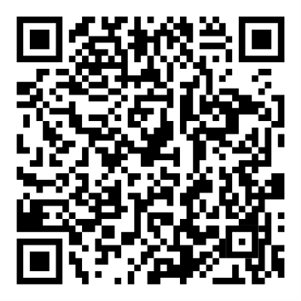
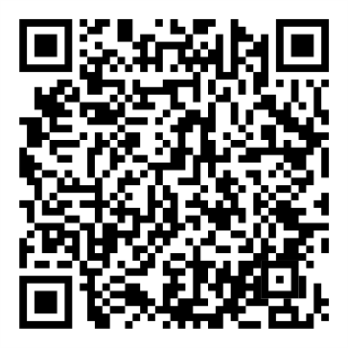
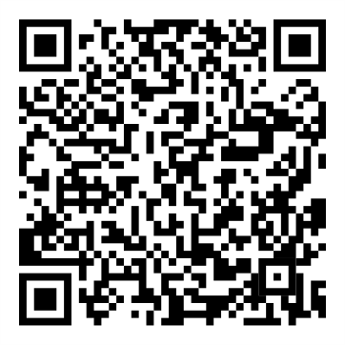
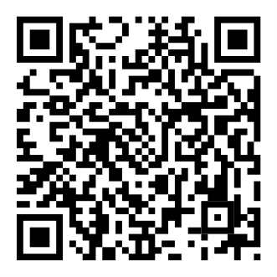
Contatos
Thiago Giani
Eriston Santos
thiago.giani@brainanalytics.com.br
eriston.santos@brainanalytics.com.br
Daniel Silva
Maykon Ponce
Carlos Alberto
daniel.silva@gruponisa.com.br
maykon.ponce@gruposaga.com.br
carlos@italiana.com.br

Slide 14
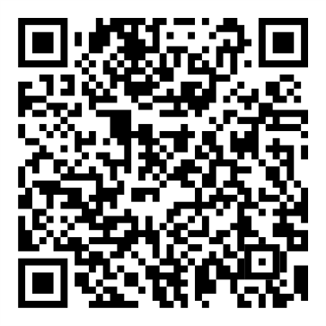
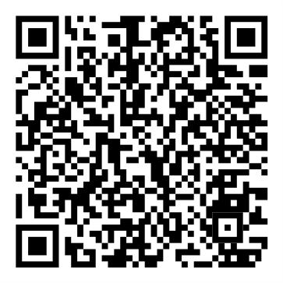
OBRIGADO !
Aguardamos sua visita
Stand 43
PitchDeck
LinkedIn

